Slide 1



面向对象技术与 UML
重庆大学本科课程
Object-Oriented Technique and UML
重庆大学软件学院
Notes:
《面向对象技术与UML》
第一部分

Slide 2

教材目录 《面向对象技术UML教程》
第 1 章 面向对象技术概述
第 2 章 UML概述
第 3 章 用例和用例图
第 4 章 顺序图和协作图
第 5 章 类图和对象图
第 6 章 数据建模
第 7 章 包
第 8 章 状态图和活动图
第 9 章 构件图
第 10 章 部署图
第 11 章 对象约束语言
第 12 章 业务建模
第 13 章 Web建模
第 14 章 UML与设计模式
第 15 章 面向对象实现技术
第 16 章 RUP 软件开发工程
第 17 章 UML开发工具
第 18 章 实例应用分析
Notes:
《面向对象技术与UML》
第一部分

Slide 3


第2章 UML概述
2.1 为什么要学习UML？
2.2 UML的历史
2.3 UML的特点
2.4 UML的构成
2.5 UML中的视图
2.6 UML在系统开发各阶段的应用
Notes:
《面向对象技术与UML》
第一部分

Slide 4

第1章 面向对象技术概述
本章需要掌握的内容：
  什么UML？它的英文全称？
  了解UML的发展历史
  UML的重点图（9种）
  UML的“4+1”视图指的是什么？
Notes:
《面向对象技术与UML》
第一部分

Slide 5


UML概述
◇ 什么是UML？
UML是Unified Modeling Language（统一建模语言）的简称。
UML是对软件密集型系统中的制品（软件开发过程中产生的各种各样的产物，如模型、源代码、测试用例等）进行可视化、详述、构造和文档化的语言。
Visualizing - a picture is worth a thousand words; a graphical notation articulates and unambiguously communicates the overall view of the system (problem-domain).
“一幅图顶得上一千个字”
Notes:
《面向对象技术与UML》
第一部分
notation [nəʊ'teɪʃn] n. 记号，标记法
articulate [ɑ:'tɪkjʊleɪt] adj. 发音清晰的；善于表达的；有关节的
vt. 清晰地发（音）；言语表达；（用关节）连接

Slide 6


UML概述
Specifying - UML provides the means to model precisely, unambiguously and completely, the system in question.
Constructing - models built with UML have a “design” dimension to it; these are language independent and can be implemented in any programming language.
Notes:
(C) National Centre for Software Technology
Object Oriented Analysis and Design
Choose your model well:
ER Model is best-suited for modeling databases (DB Design). SSAD will yield an algorithmic-centered solution
OOAD will yield object-centered solution
Granularities:
The bird's-eye view is as important as the fine-grained view. Different groups of interested parties will employ/use different views at different times.
Connected to reality:
very often it helps to make simplifying assumptions, but in "sampling" one has to do judiciously
e.g. assuming a dedicated telephone link may be o.k. in some cases, disastrous in others
No single model suffices:
Analysis and Designs have several dimensions - structural, temporal, behavioral - a single model hardly ever suffices to capture them all.

Slide 7
Documenting - every software project involves a lot of documentation - from the inception （初期）phase to the deliverables（交付）.
UML provides the notations（符号） for documenting some of these artifacts
Documentation is
(among others) for:
Requirements
Design
Tests
Notes:
(C) National Centre for Software Technology
Object Oriented Analysis and Design
Choose your model well:
ER Model is best-suited for modeling databases (DB Design). SSAD will yield an algorithmic-centered solution
OOAD will yield object-centered solution
Granularities:
The bird's-eye view is as important as the fine-grained view. Different groups of interested parties will employ/use different views at different times.
Connected to reality:
very often it helps to make simplifying assumptions, but in "sampling" one has to do judiciously
e.g. assuming a dedicated telephone link may be o.k. in some cases, disastrous in others
No single model suffices:
Analysis and Designs have several dimensions - structural, temporal, behavioral - a single model hardly ever suffices to capture them all.

Slide 8
为什么要学习UML
◇ 为什么要建立模型
＊ 使用模型可以更好地理解问题 (To understand the problem better)
＊ 使用模型可以加强人员之间的沟通 (To communicate with other persons)
＊ 使用模型可以更早地发现错误或疏漏的地方 (To find errors or omissions)
＊ 使用模型可以获取设计结果 (To plan out the design)
＊ 模型为最后的代码生成提供依据 (To generate code)
Notes:
《面向对象技术与UML》
第一部分

Slide 9
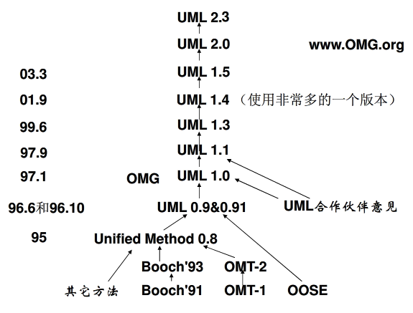
UML的历史
Notes:
amigos [ə'mi:ɡəuz] n. 朋友（amigo的复数形式）
OMG----object Management Group
OMG是一个国际化的、开放成员的、非盈利性的计算机行业标准协会，该协会成立于1989年。任何组织都可以加入OMG并且参与标准制定过程。
《面向对象技术与UML》
第一部分

Slide 10
UML的历史
九十年代中，面向对象方法已经成为软件分析和设计方法的主流。
1994年10月Jim Rumbaugh和Grady Booch共同合作把他们的OMT和Booch方法统一起来，到1995年成为“统一方法”（Unified Method）版本0.8。随后，Ivar Jacobson加入，并采用他的用例(User case)思想,到1996年，成为“统一建模语言”版本0.9。
1997年1月，UML版本1.0被提交给OMG组织，作为软件建模语言标准的候选。其后的半年多时间里，一些重要的软件开发商和系统集成商都成为“UML伙伴”，如IBM，Mircrosoft，HP等.1997年11月7日被正式采纳作为业界标准。
Notes:
amigos [ə'mi:ɡəuz] n. 朋友（amigo的复数形式）
Booch方法是早期面向对象的软件开发方法的一种，Booch认为软件开发是一个螺旋上升的过程，每个周期包括4个步骤，分别是标识类和对象、确定类和对象的含义、标识关系、说明每个类的接口和实现。
《面向对象技术与UML》
第一部分

Slide 11
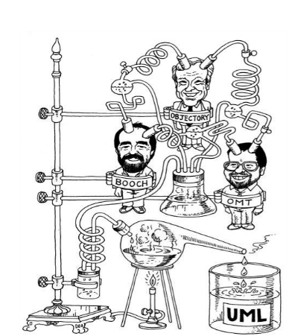
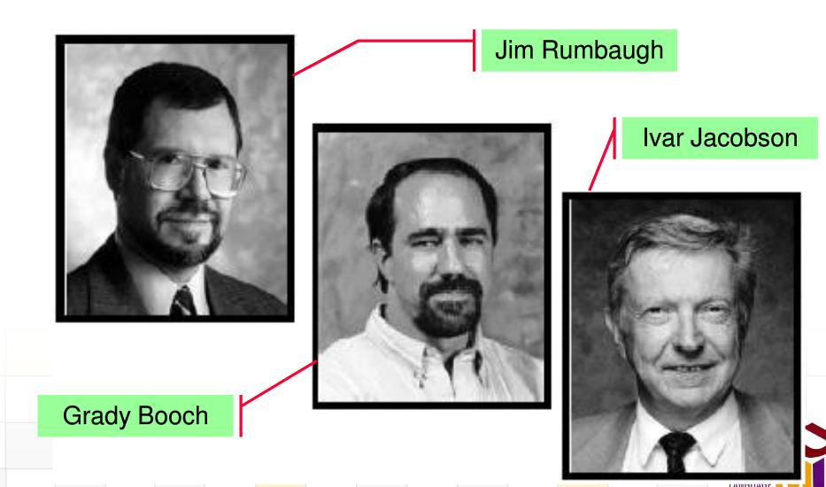
UML创始人
Notes:
Grady Booch、James Rumbaugh和Ivar Jacobson是UML的创始人，均为软件工程界的权威，除了著有多部软件工程方面的著作之外，在对象技术发展上也有诸多杰出贡献，其中包括Booch方法、对象建模技术（OMT）和Objectory（OOSE）过程。三人被合称为“UML三友”。
James Rumbaugh 著名计算机科学家，面向对象方法学家，最著名的是创建了OMT（Object Modeling Technique）和UML。他1994年加入Rational软件公司，后来与Ivar Jacobson和Grady Booch共同开发了UML，2003年Rational Software被IBM公司收购后加入IBM公司，2006年退休。
lvar Jacobson 现代软件开发之父，被认为是深刻影响或改变了整个软件工业开发模式的几位世界级大师之一。他最主要的贡献是UML、Objectory、RUP和面向方面的软件开发。他还是模块和模块架构、用例、现代业务工程等业界主流方法、技术的创始人。他的用例驱动方法对整个OOAD行业影响深远。
Grady Booch UML和Booch方法的创始人，IBM院士，IBM研究院软件工程首席科学家。自1981年Rational软件公司成立到2003年该公司被IBM收购，他一直是Rational软件公司的首席科学家。他在软件架构、软件工程和协作开发环境方面享有极高的国际声望。
《面向对象技术与UML》
第一部分

Slide 12
UML的历史
◇ 为什么UML能得到广泛的应用
＊ 图形化的建模语言
＊ 开发者用来为面向对象系统建立模型
＊ 具有灵活性与可扩展性
◇ 由Object Management Group (OMG)推荐成为国际标准
目前最新的UML规范说明（http://uml.org）
Notes:
《面向对象技术与UML》
第一部分

Slide 13
UML的特点
◇ UML的主要特点可归纳为：
＊ 统一的标准：UML已被OMG接受为标准的建模语言
＊ 面向对象
＊ 可视化、表示能力强大
＊ 独立于过程
＊ 概念明确，建模表示法简洁，图形结构清晰，容易掌握使用
◇ UML和程序设计语言的关系
＊ 用Java，C++ 等 programming language是用编码实现一个系统
＊ 用UML是对一个系统建立模型
＊ 一些软件工具可以根据 UML所建立的系统模型来产生Java, C++ 或其它程序设计语言代码框架。
Notes:
《面向对象技术与UML》
第一部分

Slide 14
UML基本构造块
UML
事物
关系
图
结构
事物
行为
事物
组织
事物
辅助
事物
关联
关系
依赖
关系
泛化
关系
实现
关系
静态
图
动态
图
交
互
状
态
机
包
注
释
用
例
图
类
图
对
象
图
构
件
图
实
施
图
用
例
类
接
口
协
作
活
动
类
组
件
节
点
顺
序
图
协
作
图
状
态
图
活
动
图
Notes:
《面向对象技术与UML》
第一部分

Slide 15
UML的重点图
1、用例图（use case diagram）
2、类图（Class diagram）
3、活动图（activity diagram）
4、顺序图（Sequence Diagram）
5、交互纵览图(Interaction Overview Diagram)
6、通信图(Communication Diagram)
7、状态图(State Machine Diagram)
8、构件图(Component Diagram)
9、部署图（Deployment Diagram）

Slide 16
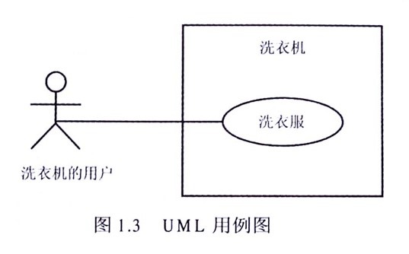
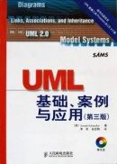
用例图
◇ 什么是用例（use case）
用例是从用户的观点对系统行为的一个描述；它是用来从用户的观察角度收集系统需求的主要技术
◇ 用例图的特点
＊ 直立小人被称为参与者（actor）；参与者可以是一个人，也可以是另一个系统
＊ 椭圆形代表用例
＊ 矩形代表系统
Notes:
《面向对象技术与UML》
第一部分

Slide 17
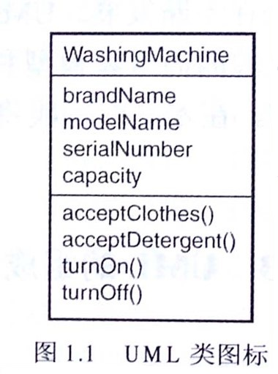
类图
◇ 什么是类（class）
类是一类或者一组具有类似属性和共同行为的事物
◇ UML类图的特点
＊ 矩形方框
＊ 被分为三个区域：类名、类的属性、类的操作
＊ 类名由多个单词组成；每个单词的首字母要大写，单词之间不用空格
＊ 属性名和操作名也类似，但首字母不用大写
＊ 每个操作名的后面都有一对括号
Notes:
《面向对象技术与UML》
第一部分
modelname 型号

Slide 18
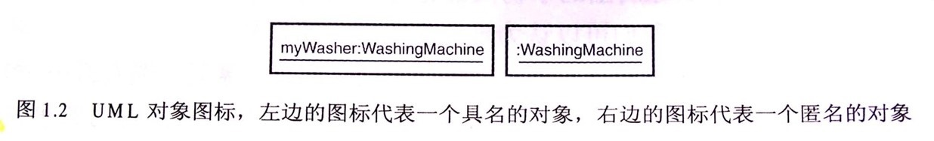
对象图
◇ 什么是对象（object）
对象是一个类的实例，是具有具体属性值的一个具体事物。
◇ UML对象图标的特点
＊ 矩形方框
＊ 对象名首字母为小写，对象名下面要带下划线
＊ 冒号左边为实例名，冒号右边为类名；对象也可以是匿名
Notes:
《面向对象技术与UML》
第一部分

Slide 19
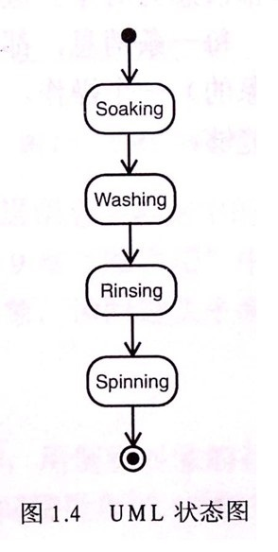
状态图
◇ 什么是状态（state）
在任一给定的时刻，一个对象总是处于某一特定的状态。
◇ UML状态图的特点
＊ 圆角矩形
＊ 最顶端的符号（实心圆）代表起始状态，
而最底端的符号（眼形圆）表示终止状态
Notes:
《面向对象技术与UML》
第一部分
浸泡->洗涤->漂洗->脱水

Slide 20
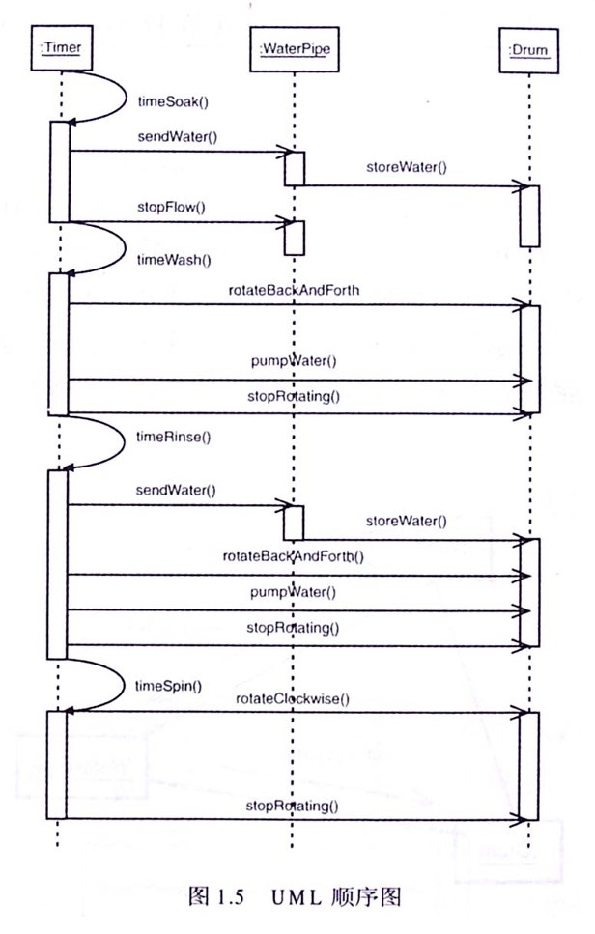
进水管
洗涤缸
定时器
顺序图
◇ 顺序（sequence）
类图和对象图表达的是系统的静态结构。在一个运行的系统中，对象之间要发生交互，并且这些交互要经历一定的时间。UML顺序图所表达的正是这种基于时间的动态交互。
◇ UML图的特点
＊ 横坐标为系统中的对象
＊ 每个对象都有一个或多个操作
＊ 对象间通过相互传递消息来协同工作
＊ 纵坐标为时间序列
Notes:
《面向对象技术与UML》
第一部分

Slide 21
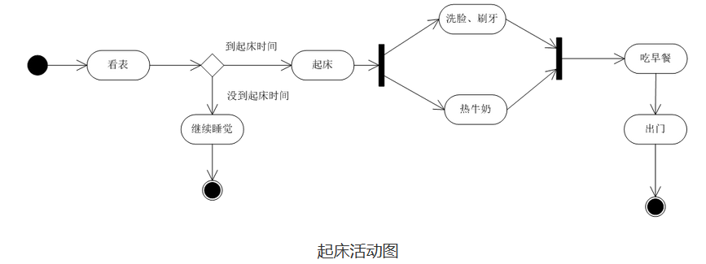
活动图
◇ 什么是活动（active）
活动即工作步骤
◇ UML活动图的特点
＊ 和流程图很接近
＊ 圆角矩形（比状态图更窄，更接近与椭圆）
＊ 箭头表示活动的转移
＊ 实心圆代表起点，眼形圆代表终点
Notes:
《面向对象技术与UML》
第一部分

Slide 22
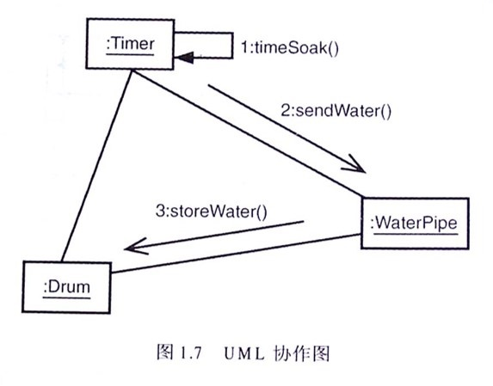
协作图
◇ 协作（collaboration － communication）图的用途
协作图用于展示对象之间的交互关系。
对象图展示出对象之间的静态关系。协作图是对对象图的扩展。协作图除了展示对象之间的关联，还显示出对象之间的消息传递。
◇ UML类图的特点
＊ 关联线附近的箭头线表示对象之间传递的消息，箭头指向消息接收对象
＊ 消息名称和消息序号附在箭头线附近
＊ 顺序图和协作图之间可以相互转换
Notes:
《面向对象技术与UML》
第一部分

Slide 23
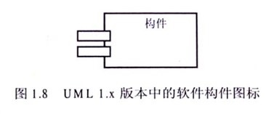
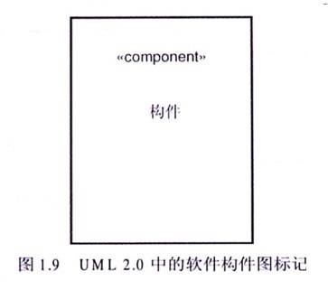
构件图
◇ 什么是构件（component）
软件构件是软件系统的一个物理单元。在UML中，数据文件、表格、可执行文件、文档和动态链接库等都被定义为构件。
构件图和部署图与整个计算机系统密切相关。
◇ UML构件图的特点
＊ 一个左侧附有两个小矩形的大矩形框
＊ 也可以用一个顶部带关键字《Component》的矩形表示
Notes:
《面向对象技术与UML》
第一部分

Slide 24
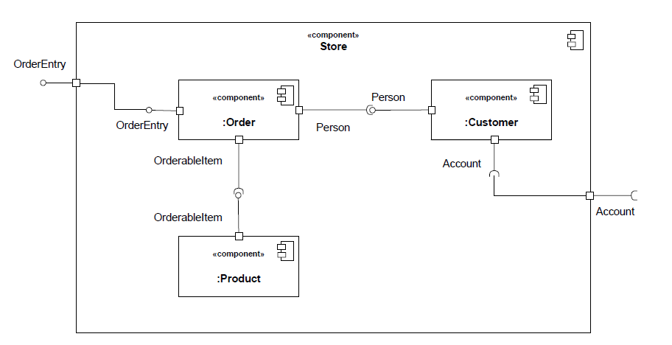
构件图

Slide 25
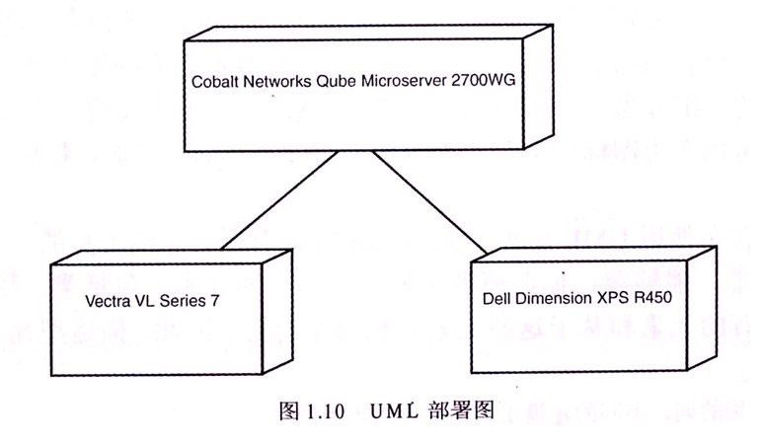
部署图
◇ 部署（deployment）图的用途
UML部署图显示了基于计算机系统的物理体系结构。
◇ UML部署图的特点
＊ 立方体图标
＊ 立方体之间的连线表示体系之间的关系
Notes:
《面向对象技术与UML》
第一部分
Cobalt Networks was a maker of low-cost Linux-based servers.
惠普vectra vl 台式电脑
戴尔Dimension E520台式电脑

Slide 26
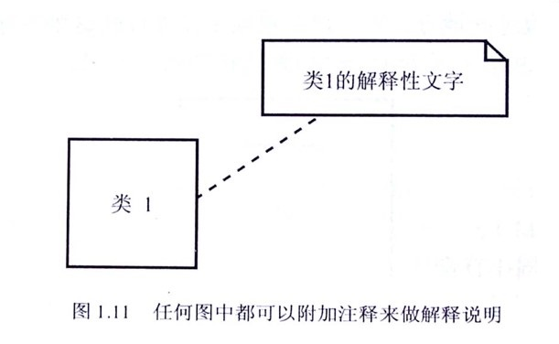
其他特征
◇ 注释（note）
通过附加注释来做解释说明。
◇ 符号特征
＊ 带折角的矩形，矩形中是解释性文字
＊ 注释和被注释的图元素之间用一条虚线连接
Notes:
《面向对象技术与UML》
第一部分

Slide 27
其他特征
◇ 构造型（版型）（stereotype）
版型是建模人员在已有的构造块上派生出的新构造块，这些新构造块是和特定问题相关的。
版型可以应用于所有类型的模型元素，包括类、节点、构件、注解、关系、包、操作等。
◇ 关键字（keyword）
版型用两对尖括号括起来的一个名称来表示，这个括号叫做双尖括号（guillemots）。这个被括起来的名称叫做关键字。
如<<Interface>>，<<entity>>
Notes:
《面向对象技术与UML》
第一部分
通常人们在特定方法或特定的应用领域中使用UML时，会使用版型。有些概念、方法或特定领域特有标注UML不支持，用户就可以自定义。自定义版型时需要作以下工作：描述自定义版型的基础是哪个元素；对该元素语义的影响；给出使用该版型的例子。
利用UML的扩展机制对UML进行扩展是已经非常有意义的工作，有时我们需要使用UML来建模，但是UML本身提供的元素满足不了我们的需要，此时并不意味者UML没有用了，而是需要我们应用UML的扩展机制来实现自定义元素，从而实现建模。

Slide 28
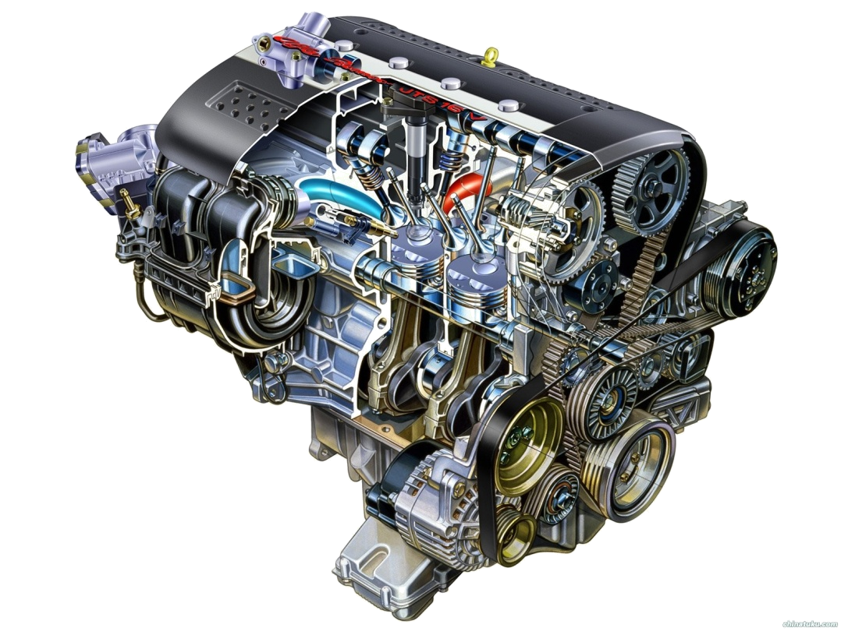
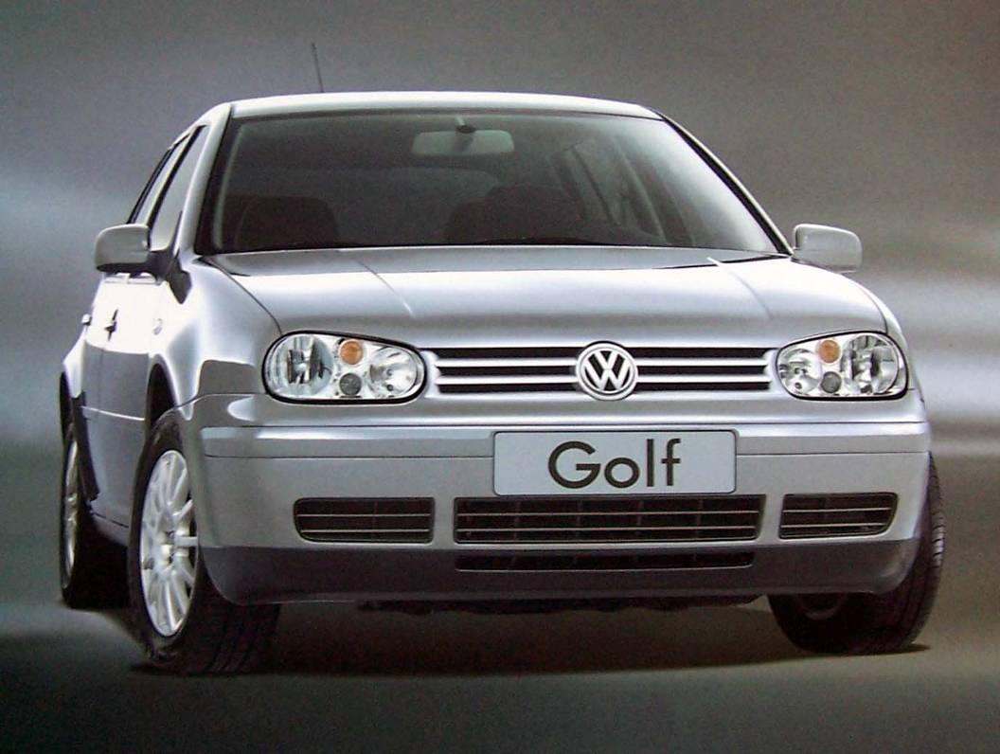
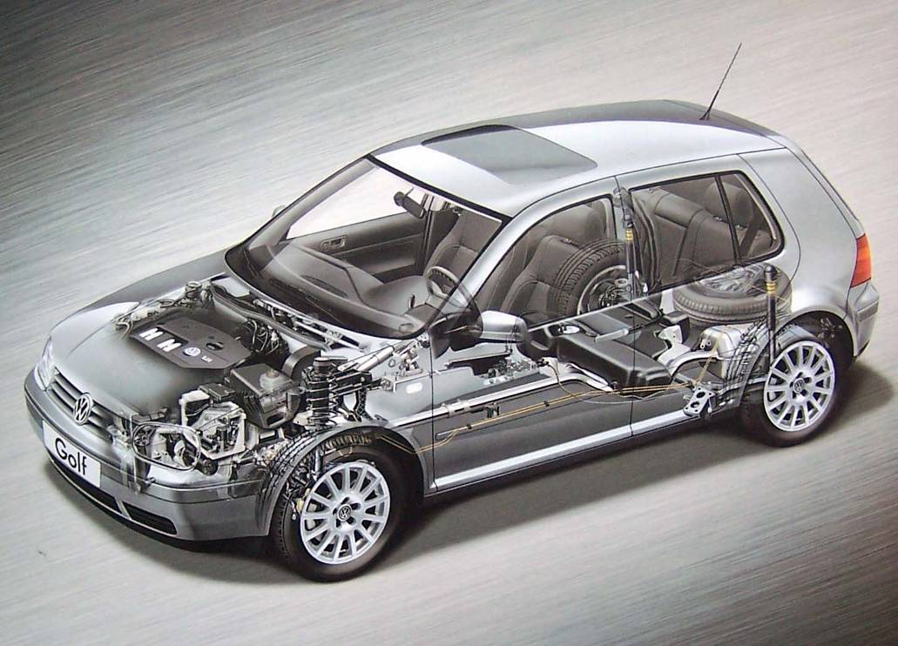
为什么需要这么多种图
Notes:
《面向对象技术与UML》
第一部分

Slide 29
为什么需要这么多种图
每一种UML图都提供一种组成特殊视图的方式。
采用多视角的目标是为了能够和每一类风险承担人良好地沟通。
UML是一套表示法系统。
UML由一组图组成，它使得系统分析员可以利用这一标准来建立能够和客户、程序员以及任何参与程序开发的人员理解的多视角的系统蓝图。不同的风险承担人通常使用不同类型的图相互交流。
UML模型只说明一个系统应该做什么，并没有告诉我们系统应该怎么做。
Enterprise Architect 视频教程：http://www.sparxsystems.cn/resources/demos/index.html
Notes:
《面向对象技术与UML》
第一部分

Slide 30
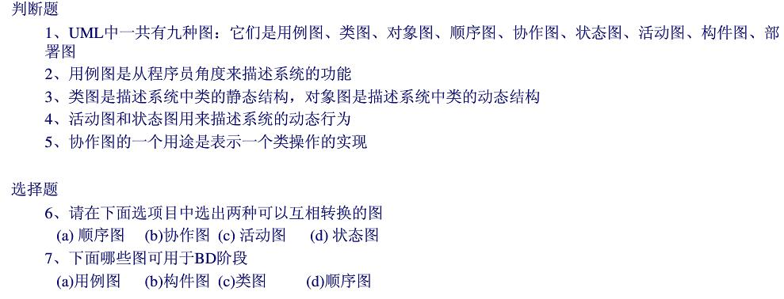
Notes:
BD 基本设计阶段
1.正确 2 错误 3 错误 4 正确 5 正确 6 (a)(b) 7 (a)(c)(d)
《面向对象技术与UML》
第一部分

Slide 31
UML中的视图
◇ UML中的视图包括：
用例视图(Use Case View)、逻辑视图(Logical View)、实现视图(Implementation View)、进程视图(Process View)、部署视图(Deployment View)等。
这5个视图被称为“4+1”视图。
Philippe Kruchten 在1995年的《IEEE Software》上发表了题为 《The 4+1 View Model of Architecture》的论文，引起了业界的极大关注，并最终被 RUP 采纳，现在已经成为架构设计的结构标准。
Logical View
Implementation View
Use Case View
Process View
Deployment View
Notes:
《面向对象技术与UML》
第一部分
“4+1”视图是对逻辑架构进行描述，最早由 Philippe Kruchten 提出，他在1995年的《IEEE Software》上发表了题为 《The 4+1 View Model of Architecture》的论文，引起了业界的极大关注，并最终被 RUP 采纳，现在已经成为架构设计的结构标准
每一个视图只关心系统的一个侧面，5个试图结合在一起才能反映系统的软件体系结构的全部内容

Slide 32
逻辑视图（Logic View）——主要是用来描述系统的功能需求，即系统提供给最终用户的服务，不涉及具体的编译即输出和部署，通常在UML中用类图，交互图，时序图来表述。
进程试图（Process View）——侧重系统的运行特性，关注非功能性的需求（性能，可用性）。进程视图关注系统动态运行时，主要是进程以及相关的并发、同步、通信等问题。
开发视图（Development View)——开发视图主要用来描述软件模块的组织与管理（通过程序库或子系统）。服务于软件编程人员，方便后续的设计与实现。开发视图关注程序包，不仅包括要编写的源程序，还包括可以直接使用的第三方SDK和现成框架、类库，以及开发的系统将运行于其上的系统软件或中间件, 在UML中用组件图，包图来表述。开发视图和逻辑视图之间可能存在一定的映射关系：比如逻辑层一般会映射到多个程序包等。
物理试图（Deployment View）——主要 描述硬件配置。关注系统的拓扑结构、系统安装、通信等问题。主要考虑如何把软件映射到硬件上，也要考虑系统性能、规模、可靠性等。
用例视图（Use Cases View）——关注最终用户需求，从系统外部看到的系统功能，为整个技术架构的上线文环境，通常用UML用例图和活动图描述。
Notes:
《面向对象技术与UML》
第一部分

Slide 33
UML在系统开发各阶段的应用
◇ 在分析阶段，用户的需求用UML模型来描述。
◇ 在设计阶段，引入定义软件系统中技术细节的类（如处理用户接口、数据库、通信和并行性等问题的类）。
◇ 在实现阶段，用面向对象程序设计语言将来自设计阶段的类转换成实际的代码。
◇ UML模型还是测试阶段的依据
＊ 单元测试使用类图和类规格说明
＊ 集成测试使用构件图和协作图
＊ 系统测试使用用例图来验证系统的行为
Notes:
《面向对象技术与UML》
第一部分

